Slide 1
PHP cơ bản

Slide 2
Những vấn đề cơ bản
Lịch sử
Cài đặt: sử dụng WAMP
Ngôn ngữ:PHP
PHP và MySQL
PHP và Hướng đối tượng

Slide 3
PHP là gì ?
Một ngôn ngữ (viết từ C++, mã nguồn mở) có thể nhúng vào HTML, tạo ra ứng dụng WEB.
Ví dụ:
  <html>
  <head>
  <title>Example</title>
  </head>
  <body>
  <?php
  echo "Hi, I'm a PHP script!";
  ?>
  </body>
  </html>

Slide 4
PHP là gì ?
Với <? Và ?> là dấu hiệu dùng để nhận biết đoạn mã PHP
Echo dùng để xuất ra 1 nội dung cho file HTML.
PHP là ngôn ngữ phục vụ xử lý tại WEB Server (khác với JavaScript thông thường là Client Script)
  → Không thể biết được mã PHP tại Server (được trả về cho Client chỉ là mã HTML)

Slide 5
Những ưu điểm nổi bật
Miễn phí→Tạo nên một sức mạnh rất lớn của PHP.
Từ Internet, chúng ta có thể thu thập rất nhiều mã nguồn mở PHP.
Ngôn ngữ PHP đơn giản, giống C, Perl
Hỗ trợ hầu hết các cơ sở dữ liệu
Chạy nhanh
Notes:
Tấtcảmãnguồn,tàiliệuđềumiễnphí.,GNU→Đólàmộtsựtậphợpsứcmạnhcủalaođộngtậpthể

Slide 6
Web Server hỗ trợ PHP
Apache
Microsoft IIS
PWS (Personal WebServer)
iPlant server、Oreilly Website Pro Server、Caudium、Xitami、OmniHTTPd
….

Slide 7
Các hướng tiếp cận lập trình
Lập trình theo cấu trúc
Lập trình hướng đối tượng OOP
Lập trình AOP (aspect-oriented programming)

Slide 8
Những cơ sở dữ liệu hỗ trợ
Adabas D
Ingres
Oracle (OCI7 and OCI8)
dBase
InterBase
Ovrimos
Empress
FrontBase
PostgreSQL
FilePro (read-only)
mSQL
Solid
Hyperwave
Direct MS-SQL
Sybase
IBM DB2
MySQL
Velocis
Informix
ODBC
Unix dbm

Slide 9
Lịch sử PHP
Ra đời năm 1994 - 1995 do Rasmus Lerdorf phát triển.
Phiên bản thứ hai PHP/FI (1%)
1997:Phiên bản PHP3 của Zeev Suraski và Andi Gutmans (10%) – 1998/6 chính thức công bố.

Slide 10
Lịch sử PHP
Mùa đông 1998, PHP4 của Zend →
Zend Engine,
Phiên bản cuối cùng: (PHP4.4.1)
PHP5 (PHP5.1.3) – 05/2006

Slide 11
Ngôn ngữ PHP - Cú pháp cơ bản
Phân biệt với ngôn ngữ HTML
1. <?php echo("if you want to serve XHTML or XML documents, do like this\n"); ?>
2. <? echo ("this is the simplest, an SGML processing instruction\n"); ?>
<?= expression ?> This is a shortcut for "<? echo expression ?>
3. <script language="php">
echo ("some editors (like FrontPage) don't
like processing instructions");
</script>
4. <% echo ("You may optionally use ASP-style tags"); %>
<%= $variable; # This is a shortcut for "<% echo . . ." %>
(hỗ trợ từ 3.0.4)

Slide 12
8 kiểu dữ liệu trong PHP
4 kiểu định lượng
  Boolean
  Integer
  Float
  String
2 kiểu tổ hợp
  Array
  Object
2 kiểu đặc biệt
  Resource
  NULL

Slide 13
Kiểu BOOLEAN
Nhận 2 giá trị TRUE - FALSE
Ví dụ:
  // == is an operator which test equality and returns a boolean
  if ($action == "show_version") {
  echo "The version is 1.23";
  }
  // this is not necessary...
  if ($show_separators == TRUE) {
  echo "<hr>\n";
  }
  // ...because you can simply type
  if ($show_separators) {
  echo "<hr>\n";
  }

Slide 14
Chuyển đổi kiểu dữ liệu BOOLEAN
Khi hoán chuyển thành kiểu BOOLEAN, những kiểu dữ liệu với giá trị sau sẽ được coi như là FALSE:
  Kiểu số nguyên = 0
  Kiểu số thực = 0.0
  Chuỗi rỗng hoặc chuỗi “0”
  Kiểu NULL
  Kiểu mảng không có phần tử
  Kiểu đối tượng chưa được khởi tạo..

Slide 15
Kiểu số nguyên
Đây là tập hợp {… ,-2,-1,0,1,2….}
Ta có thể dùng số thập phân, số thập lục phân, số bát phân
Ví dụ:
<?php
$a = 1234; # số thập phân
$a = -123; # một số âm
$a = 0123; # số bát phân （= số 83 trong thập phân）
$a = 0x1A; # số thập lục phân（bằng số 26 trong thập phân)
?>

Slide 16
Biến trong PHP
Biến trong PHP được bắt đầu bằng dấu "$", theo sau đó là tên biến. Ví dụ: $nguyen, $phi
Tên biến hợp lệ phải bắt đầu là một chữ cái hay một đường gạch dưới (_), theo sau đó có thể là bất kỳ chữ cái, số hoặc là (_).
Ví dụ :
  $var = "Bob";
  $Var = "Joe";
  echo "$var, $Var"; // outputs "Bob, Joe"
  $4site = 'not yet'; // không hợp lệ
  $_4site = 'not yet'; // hợp lệ

Slide 17
Toán tử toán học
+ | Cộng hai con số
- | Lấy số này trừ số kia
* | Nhân hai con số lại với nhau
/ | Lấy số này chia cho số kia
% | Lấy số dư (giá trị tuyệt đối)

Slide 18
Một số hàm toán học
Abs: trị tuyệt đối
Base_convert: chuyển đổi 1 số giữa các cơ số.
Bindec: chuyển đổi hệ nhị phân sang thập phân
Ceil: làm tròn tăng các phân số
Cos: Côsin
Floor: làm tròn giảm các phân số
Một số hàm khác:
  Exp, fmod, getrandmax,hexdec, log10, pow, pi, sin, sqrt, srand,…

Slide 19
Các toán tử GÁN
Cơ bản nhất là: =
+=, -=, *=, /=, .=, %=, &=, |=, ^=, <,<=, >, >=
++$value: tăng trước
$value++: tăng sau
--$value: giảm trước
$value--: giảm sau

Slide 20
Các toán tử chuỗi
Toán tử ghép nối: .
Toán tử gán ghép nối: .=
Các toán tử Bit
And: $a & $b
Or: $a | $b
XOR: $a ^ $b
Not: ~ $a
Shift left: $a << $b
Shift right: $a >> $b

Slide 21
Các toán tử so sánh
Toán tử | Ý nghĩa | Ví dụ | Kết quả
== | Bằng | $a==$b | True nếu $a bằng $b
=== | Tương đương | $a===$b | True nếu $a bằng $b, và chúng cùng một kiểu
!= | Không bằng | $a!=$b | True nếu $a không bằng $b
<> | Không bằng | $a<>$b | True nếu $a không bằng $b
!== | Không tương đương | $a!==$b | True nếu $a không bằng $b, hay chúng không cùng kiểu
< | Nhỏ hơn | $a<$b | True nếu $a nhỏ hơn $b
> | Lớn hơn | $a>$b | True nếu $a lớn hơn $b
<= | Nhỏ hơn hay bằng | $a<=$b | True nếu $a nhỏ hơn hay bằng $b
>= | Lớn hơn hay bằng | $a>=$b | True nếu $a lớn hơn hay bằng $b

Slide 22
Các toán tử logic
Toán tử | Phép toán | Ví dụ | Kết quả
And | And | $a and $b | True nếu cả $a và $b đều true
Or | Or | $a or $b | True nếu hoặc $a hoặc $b đều true
Xor | Xor | $a xor $b | True nếu $a hoặc $b là true, nhưng cả hai không được cùng true
! | Not | ! $a | True nếu $a không phải là true
&& | And | $a && $b | True nếu cả hai $a và $b đều là true
|| | Or | $a || $b | True nếu hoặc $a hoặc $b là true

Slide 23
Các câu lệnh điều khiển
Câu lệnh IF
  If (expression)
  Câu lệnh
Câu lệnh ELSE
  If (exp) {
  Câu lệnh
  } else {
  Câu lệnh
  }
Câu lệnh ELSEIF
  If (exp) {
  câu lệnh
  } elseif (exp) {
  câu lệnh
  } elseif (exp) {
  …
  } else {
  Câu lệnh
  }

Slide 24
Toán tử tam phân
$res = điềukiện ? Exp1 : exp2;
Ví dụ:
  <?php
    $value = 14;
    $output = $value<10 ? “0x”.$value : “0x”.chr($value-10+65);
    Echo “In hexadecimal, $value=$output”;
  ?>

Slide 25
Sử dụng lệnh switch
Ví dụ:
<?php
$task = 4;
Switch($task) {
  Case 1:
  echo “Số một”; break;
  Case 2:
  echo “Số hai”; break;
  ..
  Case 6:
  echo “Số sáu”; break;
  Default:
  echo “Số lớn”; break;
}
?>

Slide 26
Vòng lặp FOR
For (exp1; exp2; exp3) câu lệnh
Ví dụ:
For ($v1=2, $v2=2; $v1<5 && $v2<5; $v1++,$v2++){
  Echo “$v1x$v2=“, $v1*$v2, “<br>”;
}
Kết quả:
2 x 2 = 4
3 x 3 = 9
4 x 4 =16

Slide 27
Vòng lặp WHILE
While (exp) câu lệnh;
Ví dụ:
  $value = 1;
  While ($value<10) {
    Echo “New value:”, $value, “<br>”;
    $value *= 2;
  }

Slide 28
Một số dạng vòng lặp khác
Do
  Câu lệnh
While (exp)
Foreach (array_exp as $value) câu lệnh
Foreach (array_exp as $key=>$value) câu lệnh
Lưu ý: break, continue

Slide 29
Chuỗi ký tự
Một số hàm thông dụng
  Chr: trả về ký tự đặc biệt ở dạng mã ACSII
  Echo: Hiển thị một hay nhiều chuỗi
  Explode: tách một chuỗi trên một chuỗi con
  Implode: nối các phần tử mảng với một chuỗi
  Ltrim, rtrim, trim: bỏ khoảng trắng..
  Ord: trả về trị ACSII của ký tự
  Strlen: chiều dài của một chuỗi
Một số hàm khác: str_repeat, str_replase, strchr, strcmp, strpos, strrev,…
Xem thêm: định dạnh chuỗi: %, b, c, d, u,…

Slide 30
Mảng trong PHP
Tập hợp các giá trị được lưu trữ dưới 1 tên, 1 phần quan trọng của PHP.
Chỉ số mảng có thể là số, chuỗi (numeric array, associative array)
Ví dụ:
  $traicay[1] = “apple”;
  $tenbien[“abc”] = 123;
Mặc định giá trị bắt đầu của mảng là: 0

Slide 31
Khai báo mảng
Cách 1:
<?php $a=array("a"=>"Dog","b"=>"Cat","c"=>"Horse");
print_r($a);
?>
Kết quả:
Array ( [a] => Dog [b] => Cat [c] => Horse )
Cách 2:
<?php
$a=array("Dog","Cat","Horse"); print_r($a);
?>
Kết quả:
Array ( [0] => Dog [1] => Cat [2] => Horse )

Slide 32
Vòng lặp đối với mảng
$a[0] = “an”; $a[1]=“binh”; $a[2]=“chinh”;
For ($i=0; $i<count($a); $i++) {
  Echo $a[$i],”\n”;
}
Kết quả:
  an
  binh
  chinh

Slide 33
Vòng lặp foreach
Foreach (arr_exp as $value) câu lệnh
  Hoạt động: Gán một phần tử mới từ một mảng vào $value mỗi khi nó thông qua vòng lặp.
Foreach (arr_exp as $key→$value) câu lệnh
  Hoạt động: Đặt khóa của phần tử vào trong $key và giá trị của nó vào trong $value

Slide 34
Ví dụ: vòng lặp foreach
$a = array(“an”, “binh”, “chinh”);
Foreach ($a as $value) {
  Echo “Value : $value\n”;
}
Kết quả:
Value: an
Value: binh
Value: chinh

Slide 35
Ví dụ: vòng lặp foreach
$a = array(“an”, “binh”, “chinh”);
Foreach ($a as $key=>$value) {
  Echo “Key: $key; Value : $value\n”;
}
Kết quả:
Key 0: Value: an
Key 1: Value: binh
Key 2: Value: chinh

Slide 36
Một số hàm về mảng
array_combine: tạo ra một mảng bằng cách sử dụng một mảng dành cho các khóa và một mảng khác dành cho các giá trị.
array_rand: lấy 1 hay nhiều phần tử ngẫu nhiên ra khỏi một mảng.
Array_merge: hợp nhất hai hay nhiều mảng
Array_keys: trả về các khóa trong một mảng
Count: đếm số phần tử trong một mảng…

Slide 37
Forms với PHP
Để có thể truyền thông tin giữa các tập tin
File ABC.HTML
<html>
<body>
<form action="welcome.php" method="post">
  Name: <input type="text" name="name" />
  Age: <input type="text" name="age" />
  <input type="submit" />
</form> </body> </html>

Slide 38
Tập tin PHP nhận biến
File welcome.php
<html> <body>
  Welcome <?php echo $_POST["name"]; ?>.<br />
  You are <?php echo $_POST["age"]; ?> years old.
</body> </html>
Kết quả:
Welcome ABC.
You are 20 years old.

Slide 39
$_GET
<form action="welcome.php" method="get">
  Name: <input type="text" name="name" />
  Age: <input type="text" name="age" />
  <input type="submit" />
</form>
Khi nhấn SUBMIT, Kết quả:
http://www.w3schools.com/welcome.php?name=ABC&age=20
Welcome <?php echo $_GET["name"]; ?>.<br /> You are <?php echo $_GET["age"]; ?> years old!

Slide 40
$_POST
<form action="welcome.php" method=“post">
  Name: <input type="text" name="name" />
  Age: <input type="text" name="age" />
  <input type="submit" />
</form>
Khi nhấn SUBMIT, Kết quả:
http://www.w3schools.com/welcome.php
Welcome <?php echo $_POST["name"]; ?>.<br /> You are <?php echo $_POST["age"]; ?> years old!
Lưu ý: $_REQUEST có thể dùng thay cho $_GET và $_POST

Slide 41
Làm việc với CSDL
Database (MySQL)
- Tạo CSDL
- Thêm / xóa bảng dữ liệu
- Thêm / xóa / cập nhật dòng dữ liệu
- Xem / truy vấn dòng dữ liệu
Web (PHP)
- Giao diện người dùng
- Mã nguồn: Thêm và truy vấn
- Mã nguồn: Xóa và cập nhật

Slide 42
Cú pháp cơ bản MySQL
SHOW DATABASES;
USE database_name;
SHOW TABLES;
DROP TABLE table_name;

Slide 43
Create MySQL Table
CREATE TABLE user (name varchar(9) NOT NULL,
id int(6) NOT NULL,
PRIMARY KEY (id),
UNIQUE (id)
);

Slide 44
Add/Delete/Update Table
INSERT INTO user VALUES (‘bond’, ‘007’);
DELETE FROM user WHERE id=‘007’;
UPDATE user SET name=‘BOND’ WHERE id=‘007’;

Slide 45
Query Database
SELECT * FROM user;
SELECT * FROM user WHERE name=‘BOND’;
SELECT DISTINCT name FROM user;
SELECT name, id FROM user ORDER BY name;

Slide 46

File cấu hình PHP
Sử dụng một tập tin dạng cấu hình để chứa những thông tin biến quan trọng.
Những trang PHP có thể liên kết tới nó và sử dụng những biến này.
<?
// configuration parameters
// database configuration
$host = "macneill.cs.tcd.ie";
$user = “username";
$pass = “password";
$db = “username_db";
// default contact person
$def_contact = “ABC";
?>

Slide 47
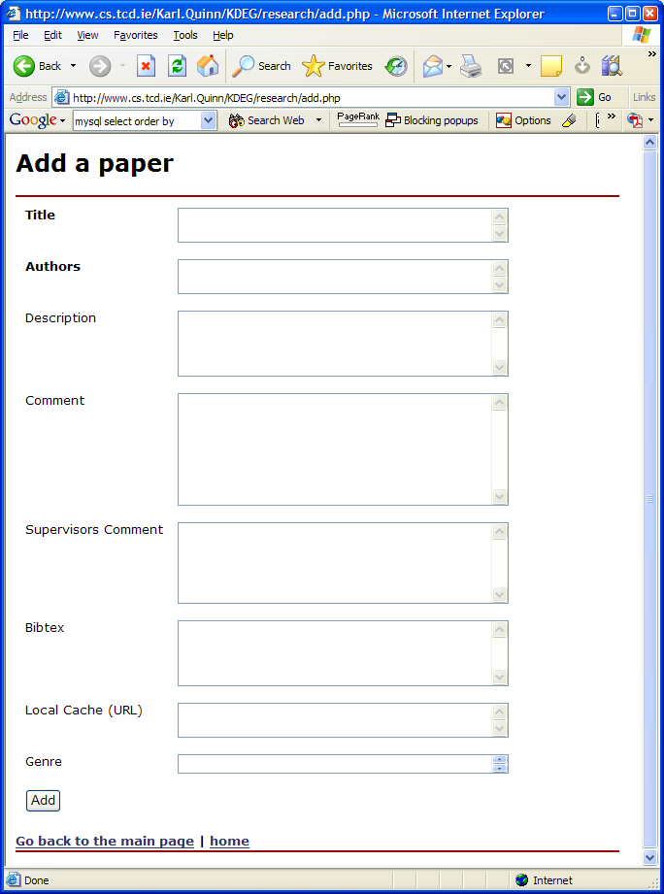
Thêm dữ liệu vào CSDL
<table cellspacing="5" cellpadding="5">
<form action="addUpdate.php" method="POST">
<tr>
<td valign="top"> Title </td>
<td><textarea name="title" cols="40" rows="2"></textarea> </td>
</tr>
<tr>
<td valign="top">Authors</td>
<td><textarea name="authors" cols="40" rows="2"></textarea></td>
</tr>
…
<input type="Submit" name="submit“ value="Add">
</form>
</table>

Slide 48
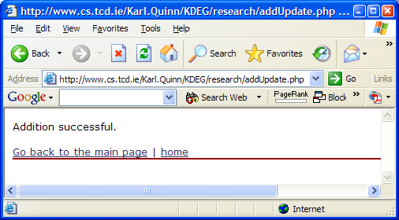
Thêm dữ liệu vào CSDL (tt)
<?
include("conf.php");
// form submitted so start processing it
$title = $_POST["title"];
$authors = $_POST["authors"];
…
// set up error list array & validate text input fields
$errorList = array();
$count = 0;
if (!$title) { $errorList[$count] = "Invalid entry: Title"; $count++; }
// set default value for contact person
if (!$contact) { $contact = $def_contact; }
// check for errors & if none found...
if (sizeof($errorList) == 0)
{
$connection = mysql_connect($host, $user, $pass) or die ("Unable to connect!");
mysql_select_db($db) or die ("Unable to select database!");
$query = "INSERT INTO papers (title, authors, description, comment, super, bibtex, url, genre) VALUES ('$title', '$authors', '$description', '$comment', '$super','$bibtex','$url','$genre')";
$result = mysql_query($query) or die ("Error in query: $query. " . mysql_error());
echo "<font size=-1>Addition successful. </font>";
// close database connection
mysql_close($connection);
}
else {// errors occurred}
?>

Slide 49
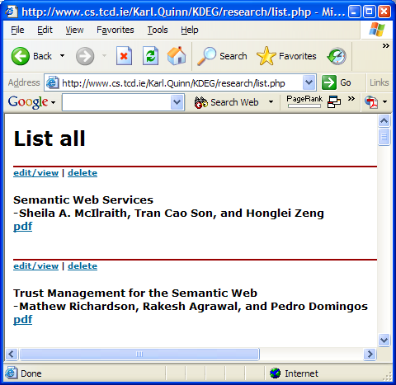
Truy vấn
CSDL
<? include("conf.php");
$connection = mysql_connect($host, $user, $pass) or die ();
mysql_select_db($db) or die ("Unable to select database!");
$query = "SELECT * FROM papers";
$result = mysql_query($query) or die ("Error in query”);
?>
<table cellpadding="0" cellspacing="0" border="0" width="622">
<tr><td bgcolor="990000"><img src="images/spacer.gif" alt="" height="2"></td></tr>
<?
// if records present
if (mysql_num_rows($result) > 0)
{
// iterate through resultset & print title with links to edit and delete scripts
while($row = mysql_fetch_object($result))
{
?>
<font size="-2"><a href="edit.php?id=<? echo $row->id; ?>">edit/view</a> | <a href="delete.php?id=<? echo $row->id; ?>">delete</a></font><p>
<font size="-1"><b><? echo $row->title; ?></b><br>
<font size="-1"><b>-<? echo $row->authors; ?></b>
<br><a href="<? echo $row->url; ?>" target="_blank"> pdf</a>
<br><br><br> </font>
<table cellpadding="0" cellspacing="0" border="0" width="622">
<tr><td bgcolor="990000"><img src="images/spacer.gif" alt="“ height="2"></td></tr>
<?
}
}
// if no records present
else{}
mysql_close($connection);
?>

Slide 50
Xóa dòng dữ liệu trong PHP
include("conf.php");
// form not yet submitted, display initial form with values pre-filled
$id=$_GET['id'];
{
// open database connection
$connection = mysql_connect($host, $user, $pass) or die ("Unable to connect!");
// select database
mysql_select_db($db) or die ("Unable to select database!");
// generate and execute query
$query = "DELETE FROM papers WHERE id = '$id'";
$result = mysql_query($query) or die ("Error in query: $query. " . mysql_error());
// close database connection
mysql_close($connection);
// print result
echo "<font size=-1>Deletion successful</font>";
}

Slide 51
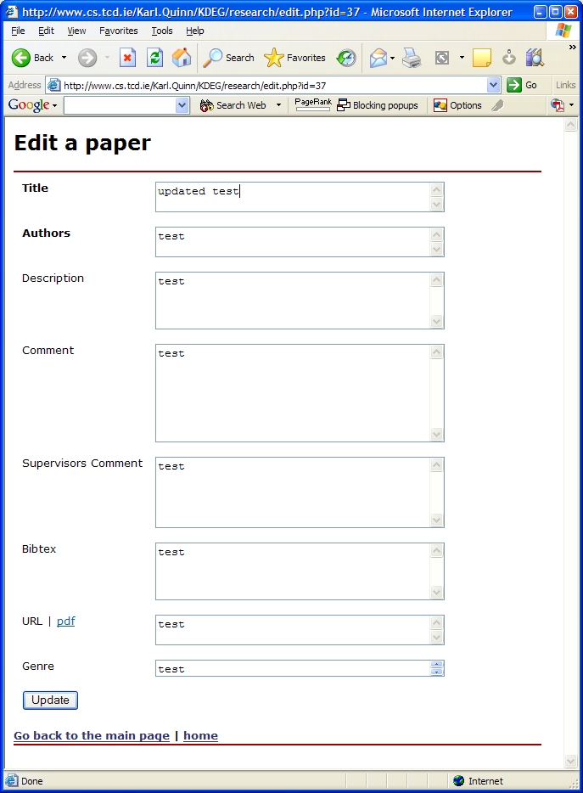
Cập nhật
CSDL 1
$id=$_GET['id'];
if (!$submit)
{
$connection = mysql_connect($host, $user, $pass) or die ("Unable to connect!");
mysql_select_db($db) or die ("Unable to select database!");
$query = "SELECT title, authors, description, comment, super, bibtex, url, genre FROM papers WHERE id = '$id'";
$result = mysql_query($query) or die ("Error in query: $query. " . mysql_error())
if (mysql_num_rows($result) > 0)
{
$row = mysql_fetch_object($result);
// print form with values pre-filled
?>
<table cellspacing="5" cellpadding="5">
<form action="Update.php" method="POST">
<input type="hidden" name="id" value="<? echo $id; ?>">
<tr>
<td valign="top"><b><font size="-1">Title</font></b></td>
<td><textarea name="title" cols="40" rows="2"><? echo $row->title; ?> </textarea></td>
</tr>
<tr>
<td valign="top"><b><font size="-1">Authors</font></b></td>
<td><textarea name="authors" cols="40" rows="2"><? echo $row->authors; ?> </textarea> </td>
</tr>
…
<tr>
<td colspan=2>
<input type="Submit" name="submit" value="Update"></td></tr>
</form>
</table>

Slide 52
Cập nhật
CSDL 2
include("conf.php");
// form submitted so start processing it
$title = $_POST["title"];
$authors = $_POST["authors"];
…
$id = $_POST["id"];
// set up error list array
$errorList = array();
$count = 0;
// validate text input fields
if (!$title) { $errorList[$count] = "Invalid entry: Title"; $count++; }
if (!$contact) { $contact = $def_contact; }
// check for errors, if none found...
if (sizeof($errorList) == 0)
{
$connection = mysql_connect($host, $user, $pass) or die ("Unable to connect!");
mysql_select_db($db) or die ("Unable to select database!");
$query = "UPDATE papers SET title = '$title', authors = '$authors', description = '$description', comment = '$comment', super = '$super', bibtex = '$bibtex', url = '$url', genre = '$genre' WHERE id = '$id'";
$result = mysql_query($query) or die ("Error in query: $query. " . mysql_error());
// print result
echo “Update successful";
// close database connection
mysql_close($connection);
}
else{}
?>

Slide 53
Khai báo hướng đối tượng
<?php
class Circle
{
public $radius;
public function calcArea($radius)
{
return pi() * pow($radius, 2);
}
}
// Create a new instance of Circle
$c = new Circle();
// Change a property
$c->radius = 5;
// Use a method
echo 'The area of the circle is ' . $c->calcArea(5);
?>

Slide 54
Khai báo hướng đối tượng
<?php
class Circle
{
public $radius;
public function calcArea()
{
return pi() * pow($this->radius, 2);
}
}
// Create a new instance of Circle
$c = new Circle();
// Change a property
$c->radius = 5;
// Use a method
echo 'The area of the circle is ' . $c->calcArea();
?>

Slide 55
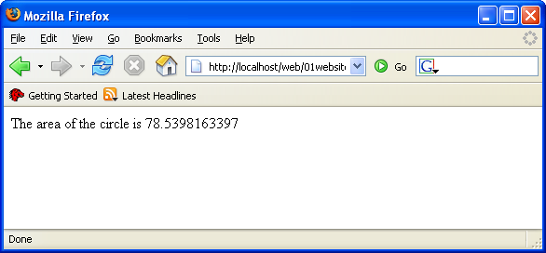
Kết quả hiển thị

Slide 56
Private property
<?php
class Circle
{
private $center = array('x' => 0, 'y' => 0);
private $radius = 1;
public function setRadius($radius)
{
$this->radius = $radius;
}
public function setCenter($x, $y)
{
$this->center['x'] = $x;
$this->center['y'] = $y;
}
public function calcArea()
{
return pi() * pow($this->radius, 2);
}

Slide 57
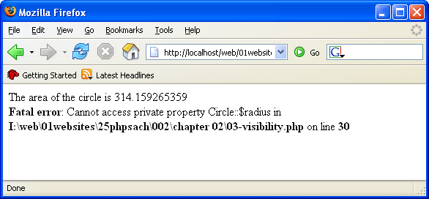
Attempt to access a private property
$c = new Circle();
$c->setCenter(0,0);
$c->setRadius(10);
echo "The area of the circle is " . $c->calcArea() . "\n";
echo "The private value of radius is " . $c->radius;
?>

Slide 58
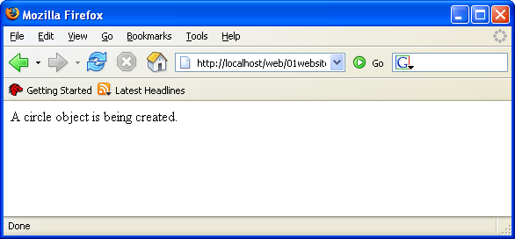
Contructors
<?php
class Circle
{
public function __construct()
{
// Perform actions when object is created
echo "A circle object is being created.\n";
}
}
$c = new Circle();
?>

Slide 59
Contructors
<?php
class Circle
{
public $radius;
public function __construct($r)
{
// Perform actions when object is created
echo "A circle object is being created.\n";
$this->radius = $r;
}
}
$c = new Circle(10);
?>

Slide 60
Destructors
<?php
class Circle
{
public function __construct()
{
// Perform actions when object is created
echo "A circle object is being created.\n";
}
public function __destruct()
{
// Perform actions when object is destroyed
echo "A circle object is being destroyed.\n";
}
}
$c = new Circle();
// Destroy the circle object
unset($c);
?>

Slide 61
Static
<?php
class Circle
{
private static $radius;
public static function setRadius($r)
{
self::$radius = $r;
}
public static function getRadius()
{
return self::$radius;
}
}
Circle::setRadius(5);
echo "Our statically accessed circle has a radius of " .
Circle::getRadius() . ".\n";
?>

Slide 62
Contants
<?php
class Circle
{
const pi = 3.14159265359;
public function getPi()
{
return self::pi;
}
}
echo "The value of Pi in our Circle class is " . Circle::pi . "\n";
$c = new Circle();
echo "To recap, the value of Pi in our Circle class is " .
$c->getPi()
?>

Slide 63
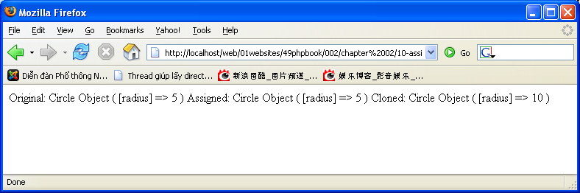
Assignments
<?php
class Circle
{
public $radius = 10;
}
// Create the original object and set its parameters
$original = new Circle();
// Create a cloned and assigned (by reference) object
$cloned = clone $original;
$assigned = $original;
// Now, change the original radius value:
$original->radius = 5;
// Show the state of all three objects
echo "\nOriginal:\n";
print_r($original);
echo "\nAssigned:\n";
print_r($assigned);
echo "\nCloned:\n";
print_r($cloned);
?>

Slide 64
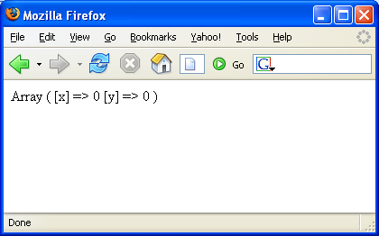
Extends
<?php
class Shape
{
public $origin = array('x'=>0, 'y'=>0);
}
class Circle extends Shape
{
public $radius;
}
$c = new Circle();
print_r($c->origin);
?>

Slide 65

Extends
<?php
class Shape
{
public $origin = array('x'=>0, 'y'=>0);
public function getOrigin()
{
return $this->origin;
}
}
class Circle extends Shape
{
public function getOrigin()
{
return array('x'=>1, 'y'=>1);
}
}
$c = new Circle();
print_r($c->getOrigin());
?>

Slide 66
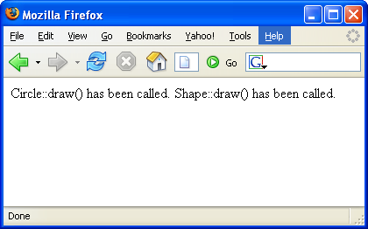
Parents
<?php
class Shape
{
public function draw()
{
echo "Shape::draw() has been called.\n";
}
}
class Circle extends Shape
{
public function draw()
{
echo "Circle::draw() has been called.\n";
parent::draw();
}
}
$c = new Circle();
$c->draw();
?>

Slide 67
Abstract
<?php
abstract class Shape
{
public $origin = array('x'=>0, 'y'=>0);
}
class Circle extends Shape
{
// Circle implementation
}
$c = new Circle();
print_r($c->origin);
$s = new Shape();
print_r($s->origin);
?>

Slide 68
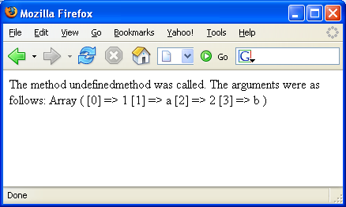
Call
<?php
class Circle
{
public function __call($m, $a)
{
echo "The method " . $m . " was called.\n" .
"The arguments were as follows:\n";
print_r($a);
}
}
$c = new Circle();
$c->undefinedmethod(1, 'a', 2, 'b');
?>

Slide 69
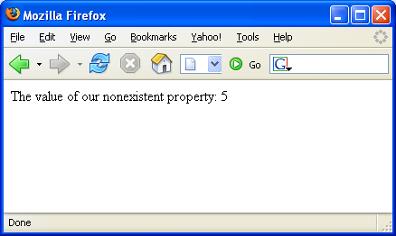
__Get __Set
<?php
class Circle
{
public function __get($p)
{
return $this->$p;
}
public function __set($p, $v)
{
$this->$p = $v;
}
}
$c = new Circle();
$c->nonexistent = 5;
echo "The value of our nonexistent property: "
.$c->nonexistent;
?>

Slide 70
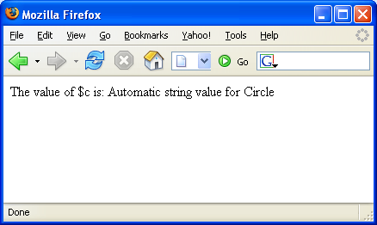
__toString
<?php
class Circle
{
public function __toString()
{
return "Automatic string value for Circle";
}
}
$c = new Circle();
echo "The value of \$c is: ";
echo $c;
?>

Slide 71
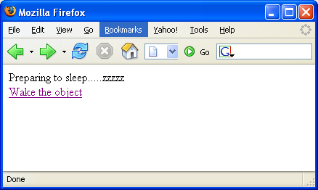
Page1.php
<?php
session_start();
class Circle
{
public $radius;
public $origin = array('x'=>0, 'y'=>0);
public function __sleep()
{
echo 'zzzzz';
return array('radius','origin');
}
public function __wakeup()
{
echo 'good morning!';
}
}
$c = new Circle();
$c->radius = 5;
$c->origin['x'] = 3;
$c->origin['y'] = 4;
echo 'Preparing to sleep.....';
$_SESSION['c'] = serialize($c);
echo '<br /><a href="page2.php">Wake the object</a>';
?>

Slide 72
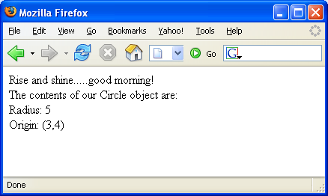
Page2.php
<?php
session_start();
class Circle
{
public $radius;
public $origin = array('x'=>0, 'y'=>0);
public function __sleep()
{
echo 'zzzzz';
return array('radius','origin');
}
public function __wakeup()
{
echo 'good morning!';
}
}
echo 'Rise and shine.....';
$c = unserialize($_SESSION['c']);
echo '<br />The contents of our Circle object are:<br />';
echo 'Radius: ' . $c->radius . '<br />';
echo 'Origin: (' . $c->origin['x'] . ',' . $c->origin['y'] . ')';
?>

Slide 73
Session in PHP
Starting a PHP Session
  <?php session_start(); ?>
  <html> <body> </body> </html>
Storing a Session Variable
    <?php session_start();
    // store session data
    $_SESSION['views']=1; ?>
    <html> <body>
    <?php
      //retrieve session data
      echo "Pageviews=". $_SESSION['views'];
    ?>
    </body> </html>
Output:
Pageviews=1

Slide 74
Tận dụng biến session
<?php
session_start(); if(isset($_SESSION['views']))
$_SESSION['views']=$_SESSION['views']+1;
else
$_SESSION['views']=1;
echo "Views=". $_SESSION['views'];
?>
Destroying a session variables:
  unset($_SESSION['views']);
Session destroyed:
  session_destroy();

